Slide 1
Внескелетная форма саркомы Юинга
ФГБОУ ВО КрасГМУ им. проф. В.Ф.Войно-Ясенецкого Минздрава России
Кафедра лучевой диагностики ИПО
Часть 1
Выполнил: Михайлов Алексей Евгеньевич врач-ординатор 1 года специальность Рентгенология
г. Красноярск, 2023

Slide 2
Введение
Семейство опухолей саркомы Юинга включает в себя несколько типов высокодифференцированных опухолей, которые имеют общее генетическое происхождение
Большинство опухолей саркомы Юинга поражает костную ткань, но также она может развиваться и внескелета
Выделяют 3 группы в семействе опухолей саркомы Юинга:
Костная форма саркомы Юинга;
Внескелетная форма саркомы Юинга;
Нейроэктодермальная опухоль, в т.ч. опухоль Аскина

Slide 3
Эпидемиология
Внескелетная саркома Юинга встречается в 20% случаев от всех сарком Юинга;
Чаще встречается у взрослого населения;
Не зависит от пола;
Опухоль Аскина (в области грудной клетки) чаще встречается у женщин;
Европеоидная раса преимущественно подвержена развитию саркомы Юинга

Slide 4
Клиническая картина
Саркома Юинга проявляется в виде большой, быстро растущей опухоли, которая локализуется в любом участке тела с вовлечением костей или мягких тканей;
Симптомы различаются и зависят от расположения и стадии опухоли, от размера и инвазии в соседние органы;
Болевой синдром был зарегистрирован примерно у половины пациентов;
Возможны симптомы, такие как лихорадка, увеличение л/у и потеря веса;
Острые проявления могут развиться в результате спонтанного кровоизлияния

Slide 5
Гистология
Семейство опухолей саркомы Юинга гистологически делится на три подтипа :
классическая саркома Юинга
нетипичная саркома Юинга
адамантиномоподобная саркома Юинга
Классическая саркома Юинга является наиболее распространенным подтипом и состоит из маленьких круглых синих клеток с небольшим количеством цитоплазмы, но это неспецифичный признак, поэтому следует проводить иммуногистохимическую схему окрашивания и цитогенетические или молекулярные тесты

Slide 6
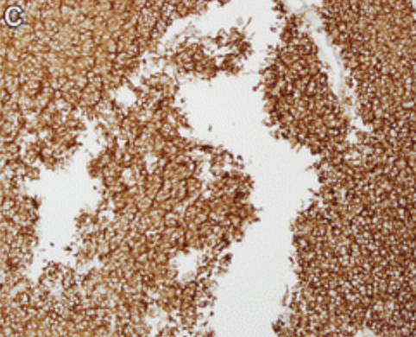
Гистологические препараты саркомы Юинга
А: Окраска гематоксилин-эозин: небольшое количество цитоплазмы с круглыми или овальными ядрами (увеличение × 200); В: (увеличение × 400) ; С: Иммуногистохимия: CD99 (мембранный гликопротеин), характерный для саркомы Юинга (увеличение × 200)

Slide 7
Наиболее частая локализация внескелетной саркомы Юинга

Slide 8
Методы визуализации
Рентгенологический метод – является неспецифичным метод для диагностики внескелетных сарком Юинга, но при исследовании может быть находкой;
КТ – является золотым стандартом для выявления внескелетных сарком Юинга. При КТ с контрастированием, определяется, крупная гетерогенная опухоль с областью некроза, в 25%-30% с кальцинацией;
МРТ - используется для первичной оценки внескелетных саркомы Юинга. При МРТ саркома содержит высоко интенсивные сигналы, некроз или кистозные изменения. Так же может визуализироватся жидкостной компонент, псевдокапсулы и кровеносные сосуды;
ПЭТ/КТ - дополнительный метод, который используется после постановки диагноза саркомы Юинга. С помощью фтордезоксиглюкозы (F18) пораженные области будут накапливать радиофармпрепарат. Это необходимо для выявления отдаленных метастатических поражений, при выявлении которых меняется тактика лечения

Slide 9
Паравертебральная саркома Юинга. Рентгенография органов грудной клетки
Подросток, 16 лет.
А) прямая проекция;
В) боковая проекция;
(*) Опухоль больших размеров в заднем средостении

Slide 10
КТ органов грудной клетки с контрастированием, аксиальная плоскость, мягкотканное окно
Подросток, 16 лет.
С) артериальная фаза;
D)венозная фаза;
(х): объемное образование с зоной некроза; (черная стрелка): кровеносные сосуды;
(белая стрелка): псевдоаневризма; (a): аорта; (е): пищевод.
(Обратите внимание на смещение аорты в разные фазы)

Slide 11
МРТ грудного отдела позвоночника
Подросток, 16 лет.
Е) МРТ Т2-ВИ в сагиттальной плоскости (гиперинтенсивная опухоль с большим количеством кровеносных сосудов);
F) МРТ Т1-ВИ в аксиальной плоскости (усиленный рисунк по периферии);
(х): объемное образование с зоной некроза; (белая стрелка в Е ): кровеносные сосуды; (белая стрелка в F): псевдоаневризма

Slide 12
Локализация: голова и шея
Саркома Юинга не характерна для ЦНС, зачастую являются метастазирующим поражением
Первичная внутричерепная внескелетная саркома Юинга является редким заболеванием
Клинические симптомы: повышенное внутричерепное давление, снижение мышечной силы, поражение черепных нервов, сонливость, эпилепсия и атаксия
Обычно образование хорошо ограничено твердой мозговой оболочкой, но были диагностированы случаи объемного образования с разрушением соседних структур, включая свод черепа

Slide 13
Важно помнить
Эпидуральная и экстрадуральная внескелетная саркома Юинга может определятся на снимках КТ , как зона гиперденсной плотности в виде двояковыпуклой линзы, которую нужно дифференцировать с эпидуральной гематомой
На это особенно стоит обращать внимание, если такое изображение получено при травмах

Slide 14
Локализация: паравертебральная область
Наиболее частая локализация - паравертебральная область
Примерно половина этих опухолей прорастает в сосудисто-нервный пучок
Клинические симптомы: боль в позвоночнике, парез нижних конечностей, сенсорные нарушения, а так же дисфункцию кишечника или мочевого пузыря

Slide 15
Локализация: грудная клетка
Саркома Юинга торако-пульмональной области - опухоль Аскина. Является редким заболеванием в педиатрической практике, и еще более редким у взрослых
Клинические симптомы: болезненность в груди, кашель, дыхательная недостаточность, потеря веса, анорексия, синдрома Горнера и регионарная лимфаденопатия
Рентгенологически визуализируется, как односторонняя плевральная опухоль, прорастающая в мышцы, ребра, средостение или легкое. Характерный признак большое количество плеврального выпота. Кальцинируется примерно в 10%
Легкие редко поражаются первично, чаще являются органом метастазирования

Slide 16
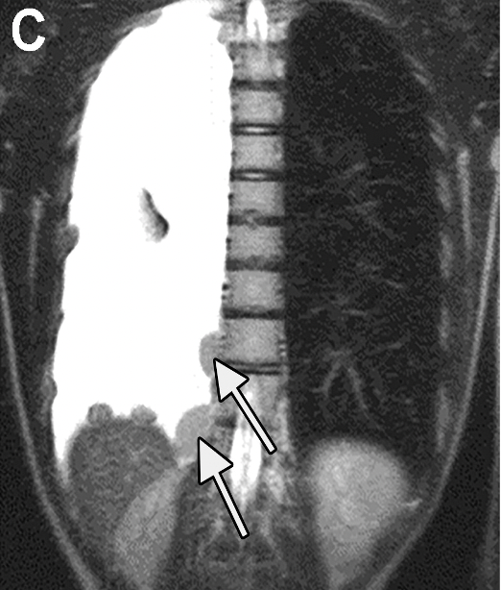
Опухоль Аскина. КТ/МРТ органов грудной клетки, аксиальная плоскость (А,В), корональная плоскость (С)
Подросток, 17 лет. Пальпируемая опухоль передней грудной стенки справа.
А) КТ органов грудной клетки с контрастированием (массивная опухоль межреберья);
В) Т1- взвешенное постконтрастное изображение (массивная опухоль с зоной некроза).
С) Т2- взвешенное МРТ изображение (характерное наличие плеврального выпота).
(*): образование правой грудной стенки; (х): центральный некроз; (белая стрелка): плевральные узелки

Slide 17
Локализация: молочная железа
Молочная железа является очень редким местом образования саркомы Юинга, и около 1% от всех злокачественных образований молочной железы
Для первичной оценки опухоли могут быть выполнены такие методы диагностики как маммография и УЗИ
При саркоме Юинга молочной железы были диагностированы случаи инвазии в кожу

Slide 18
Локализация: сердце
Клинические симптомы: одышка, боль в груди и кашель, как проявления застойной сердечной недостаточности и тампонады сердца
При рентгенографии грудной клетки определяется кардиомегалия
ЭхоКГ является первичным методом исследования для оценки опухоли
КТ и МРТ помогает определить область поражения, а так же вовлечение миокарда и магистральных сосудов
Диагностированный случай: опухоль размером до 9 см. с прорастанием в межжелудочковую перегородку, свободную стенку правого желудочка, окружающую паренхиму легких, клапаны сердца, верхнюю полую вену

Slide 19
Локализация: конечности
Поражение нижних конечностей (включая ягодичную область) встречается чаще, чем верхних конечностей.
Определяется в мягких тканях как большая, быстро растущая опухоль
КТ используется для оценки прорастания опухоли в костные элементы и помогает выявить кортикальное утолщение и периостальную реакцию
МРТ используется для оценки прорастания в соседние мягкие ткани и сосудисто-нервные пучки

Slide 20
Саркома Юинга мягких тканей ягодичной области. Аксиальная плоскость. КТ с контрастированием(А), ПЭТ/КТ(В)
А) Постконтрастное КТ ягодичной области (белая стрелка: объемное образование граничит с ягодичной мышцей);
В) ПЭТ/КТ ягодичной области (белая стрелка: объемное образование накапливает в себе F18)

Slide 21
Локализация: забрюшинное пространство
Наиболее частая локализация в забрюшинном пространстве - почки
Средний возраст пациентов с саркомой Юинга почек - 28 лет
Клинические симптомы: боль в животе или в пояснице, гематурия
Рентгенологически визуализируется гетерогенное образование большого размера, обширный некроз, периферическое усиление, геморрагические области, возможна кальцификация и обширный венозный тромбоз

Slide 22
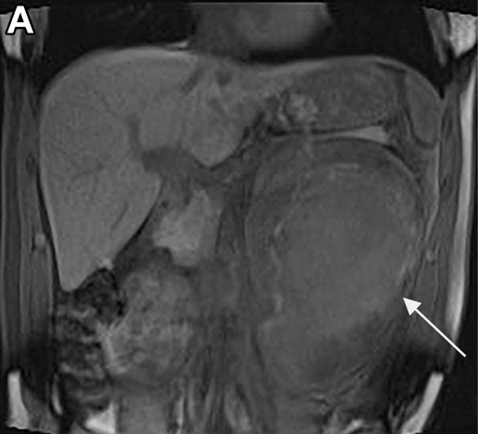
Саркома Юинга почки. МРТ забрюшинного пространства
Мужчина , 32 года.
А) Преконтрастное Т1 - ВИ в корональной плоскости ;
В) Постконтрастное Т1 - ВИ в аксиальной плоскости (постконтрастное изображение показывает опухоль, по интенсивности схожую с мышечной тканью и усилением по периферии);
С) Т2 - ВИ в аксиальной плоскости (неоднородное гиперинтенсивное образование с центральным некрозом)
(белая стрелка): образование левой почки ;(х): центральный некроз

Slide 23
Саркома Юинга надпочечников. Забрюшинное пространство. КТ/МРТ
Мужчина , 66 лет. Отграниченная опухоль левого надпочечника размером до 4 см. А) Постконтрастное КТ в корональной плоскости (опухоль с периферическим усилением, не выходящая за пределы надпочечника) ;
В) Т2 - ВИ в корональной плоскости (опухоль по интенсивности схожая с мышечной тканью );
С) Т2 - ВИ в аксиальной плоскости (отграниченная опухоль с центральным некрозом)

Slide 24
Конец 1 части

